Slide 1


第10课 过秦论

Slide 2

导入新课
贾谊的文章，尤其是政论文，历史上向来评价很高，鲁迅先生曾誉之为“西汉鸿文”，《新编中国文学史》称《过秦论》为”政论之楷模”。从《史记》、《汉书》、《昭明文选》到明清乃至当今的古文选本，几乎都录入和选了《过秦论》，特别是上篇，历来评论名家都说它是“雄俊宏律”、“通篇一气贯注，如一笔书，大开大阖”，是古今第一“盛”文章。

Slide 3

贾谊（公元前200—公元168）
西汉杰出的政论家、文学家，学识渊博，年青时就负有才名，年仅二十岁，就被召为博士，后因提议改革政治，遭权贵嫉妒、毁谤,后贬为长沙王太傅。不被重用。四年后被召回，为文帝宠子梁怀王太傅。后梁怀王坠马而死，贾谊亦伤心而死，死时年仅33岁。
其文议论风发，挥洒自如，气势磅礴，雄辩有力，感染力极强。
少年倜傥

Slide 4
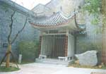
所著政论文有：《过秦论》《陈政事疏》《论积贮疏》等。
词赋：《吊屈原赋》《鵩鸟赋》。
贾谊井

Slide 5

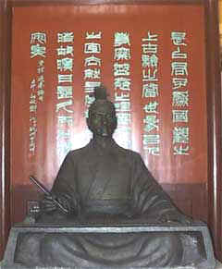
宣室求贤访逐臣， 贾生才调更无伦。
可怜夜半虚前席，不问苍生问鬼神。
—-------李商隐《贾生》

Slide 6

过秦：指出秦的过失
论，表明文体是一篇议论文
秦始皇统一天下之后，为了帝王享受而横征暴敛；为了修城造宫而滥征民力；为了钳制思想而焚书坑儒；为了防止人民反抗而实行严酷的刑罚，终于导致农民大起义，秦朝迅速灭亡。
西汉初期，经历了春秋战乱到楚汉战争，社会经济遭到了极大的破坏，土地荒芜，人民流亡，人口减少，经济凋敝。
贾谊的《过秦论》正是针对这种现实而写。他希望汉统治者能吸取秦灭亡的教训，推行“仁政”以求经济发展，社会安定。即所谓“前事不忘后事之师”也。

Slide 7
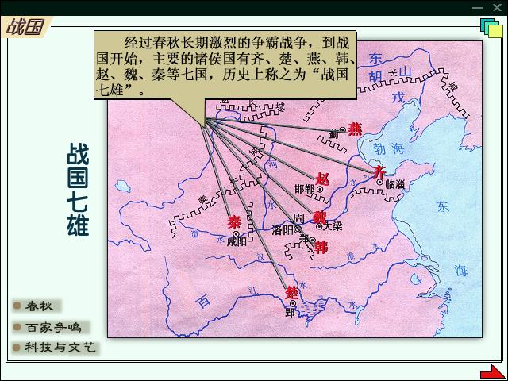

Slide 8
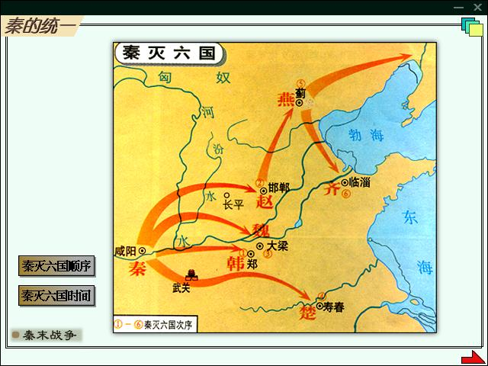

Slide 9

崛起(1)
发展(2)
极盛(3)
兴
一、兴亡过程
(1-4)
《过秦论》
内容结构
亡
(4)
二、分析原因(5)

Slide 10

地理
据……固;拥……地;君臣固守
雄心
席卷；包举；囊括；并吞
崛起
政策
内……；外……
成功
拱手而取

Slide 11
秦：南取、西举、东割、北收——
宰割、分裂
发 展
反衬
诸侯：才多、地广、师众、惨败——
请服，请朝

Slide 12

前期：奋余烈，履至尊，取百越，却匈奴
极盛
后期：焚百家，杀豪杰，弱人民，严控制
设想：据高城；临深渊；守要害；传万世

Slide 13
始皇：余威震于殊俗
出身氓隶之人
才能不及中人
兵力数百疲敝
武器斩木为兵
灭亡
陈涉：
结果：天下响应，并起亡秦

Slide 14
国力，天下非小弱
地利，崤函自若也
秦
成败异变
地位非尊，武器非銛
兵力非抗，战术非及
陈涉
析因
仁义不施而攻守之势异也
致万乘势，百又余年
六合为家，崤函为宫
秦国
功业相反
一夫作难，而七庙隳
身死人手，为天下笑
秦朝

Slide 15
总结全文
秦创业——雄心勃勃
论点
（议论）
论据
秦日盛——所向披靡
秦教训——
不施仁政
秦统一——势如破竹
（叙事）
秦灭亡——一败涂地
仁义不施而攻守之势异也

Slide 16
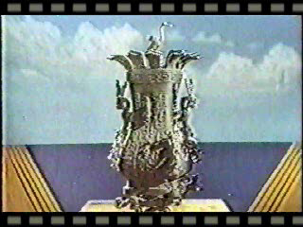
《过秦论》 对比运思
秦 人
攻
守
军事
才智
地位
六国 陈涉
仁义不施，攻守势异

Slide 17
西汉初期，经历了春秋战乱到楚汉战争，社会经济遭到了极大的破坏，土地荒芜，人民流亡，人口减少，经济凋敝。
贾谊的《过秦论》正是针对这种现实而写。他希望汉统治者能吸取秦灭亡的教训，推行“仁政”以求经济发展，社会安定。即所谓“前事不忘后事之师”也。

Slide 18

1.一词多义：
追亡逐北
北 北收要害之郡
将军战河北
名词 败逃的人
名词作状语 向北
名词 北方
语词知点归类识记
因力乘便
因 因遗策
虎因喜，计之曰
介词 趁着
动词 沿袭
介词 因此
以致天下之士
致 致万乘之势
而致千里
动词 招纳
动词 达到
动词 到达

Slide 19

延及孝文王
延 秦人开关延敌
余人各复延至其家
动词 延续
动词 引进
动词 邀请
因遗策
振长策而御宇内
名词 策略
名词 鞭子
策
会盟而谋弱秦
弱 弱国入朝
不若孀妻弱子
形容词的使动用法 削弱
形容词 弱小
形容词 年少

Slide 20
2. 古今异义词
于是秦人拱手而取西河之外
古:黄河以西一带 今:河的西面
赢粮而景从
古:担负 今:输赢的“赢”
山东豪俊并起
古:崤山以东,即东方 今:指山东省
流血漂橹
古:盾牌 今:使船前进的工具

Slide 21
3.词类活用
席卷天下,包举宇内,囊括四海 (名作状)
赢粮而景从 (名作状)
云集响应 (名作状)
内立法度 (方位词作状语)
外连衡 (方位词作状语)
南取百越之地 (方位词作状语)
斗诸侯 (动词作使动用法)
序八州而朝同列 (动词作使动用法)
会盟而谋弱秦 (形容词使动用法)
以愚黔首 (形容词使动用法)

Slide 22
4.难句译注
1)外连衡而斗诸侯
斗:使动用法,使……争斗.文言中,不及物动词的后边有宾语时,这种不及物动词大都是使动词.这里,在“斗”的后边带有宾语“诸侯”.
译文:对外采取连衡的策略来使(其他六国)诸侯相互争斗.
2)于是秦人拱手而取西河之外.
于是:连词,相当于“因而” “之”,助词,的.
译文:这样一来,秦国就毫不费力地取得了(魏国)黄河以西(的大片土地).

Slide 23
3)会盟而谋弱秦
会盟:聚在一起订立盟约.“盟”,动词,订立盟约. 名词用作动词.
弱:使动用法,使……弱。
译文:(他们便)聚在一起订立盟约来谋划削弱秦国(的势力).
4)追亡逐北
亡:逃亡的败兵. 北:败逃,这里指溃败的军队.这句用了互文的修辞手法.“追”和“逐”为互文,“亡”和“北”为互文.
译文:追逐逃亡的败兵.

Slide 24
5)信臣精卒陈利兵而谁何
信臣:可靠的大臣.陈:陈列,布置. 利兵:锐利的兵器.
而谁何:即“其谁奈之何”,也就是“那(阵势)有谁敢惹他”.
译文:用忠信的臣子,带领精锐的士兵,陈列着锐利的武器,缉查盘问往来的人们.
6)斩木为兵,揭竿为旗,天下云集响应,赢粮而景从.
为:当作. 云:作“集”的状语,应译为“像云一样”.景:像影子一样.
译文:(他们砍伐树木作为武器,举起竹竿作为旗帜,天下人像浮云一样聚集起来响应(他们的号召),(大家)担着粮食像影子随形那样跟着(他们起来造反).

Slide 25
7)锄耰棘矜,非銛于钩戟长铩也
于:介词,在形容词之后引出比较对象,相当于“比”.
译文:锄头 棍棒并不比钩戟长矛更锋利呀!
5. 通假字
从(纵) 衡(横) 景(影) 倔(崛)
有(又) 没(殁)

Slide 26


